Slide 1
An der Umfrage haben 106 Kolleginnen und Kollegen teilgenommen, lieferten wieder ein aussagekräftiges
und sicher für ganz Österreich brauchbares, bzw. repräsentatives Ergebnis!
Da einige Schulen noch nicht bei der Aktion mitgemacht haben und etliche Geräte auch noch nicht ausgeliefert wurden, ist die geringere Beteiligung als im Sept. erklärbar. Danke für eure Teilnahme!

Slide 2
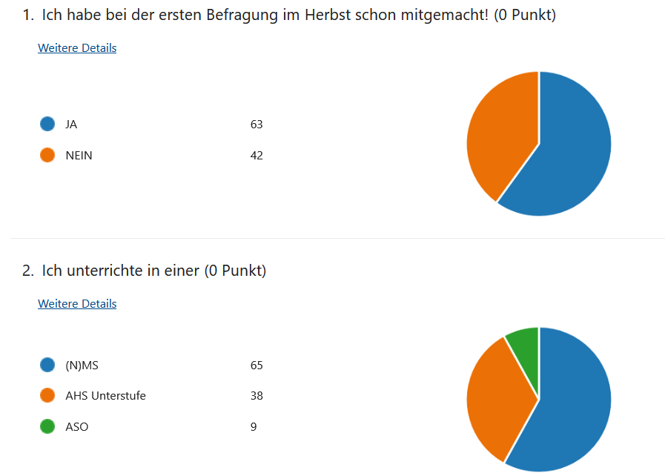
Der Überhang an TeilnehmerInnen aus der MS liegt wahrscheinlich an meinen gespeicherten Adressen.
Ich habe sicher mehr KollegInnen aus der MS als aus der AHS und ASO erreicht.

Slide 3
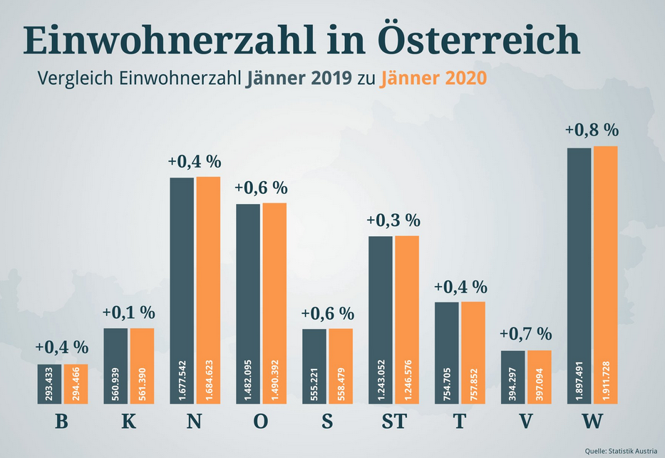
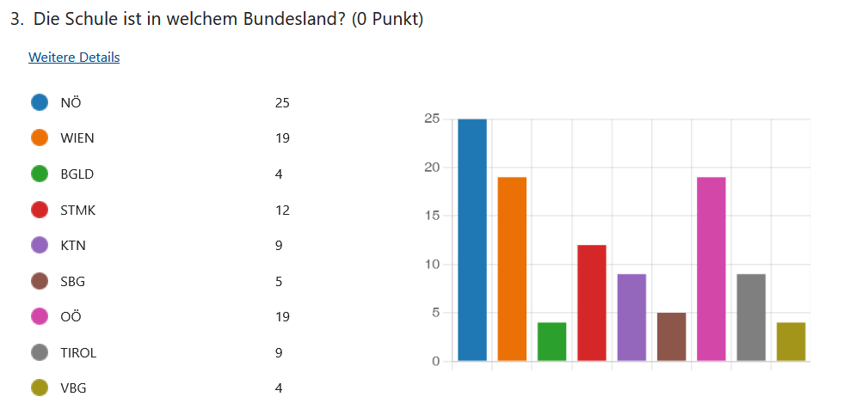
Die Verteilung meiner gespeicherten Adressen entspricht nicht 1 zu 1 der Bundesländerverteilung,
Wien ist etwas schwach vertreten.

Slide 4
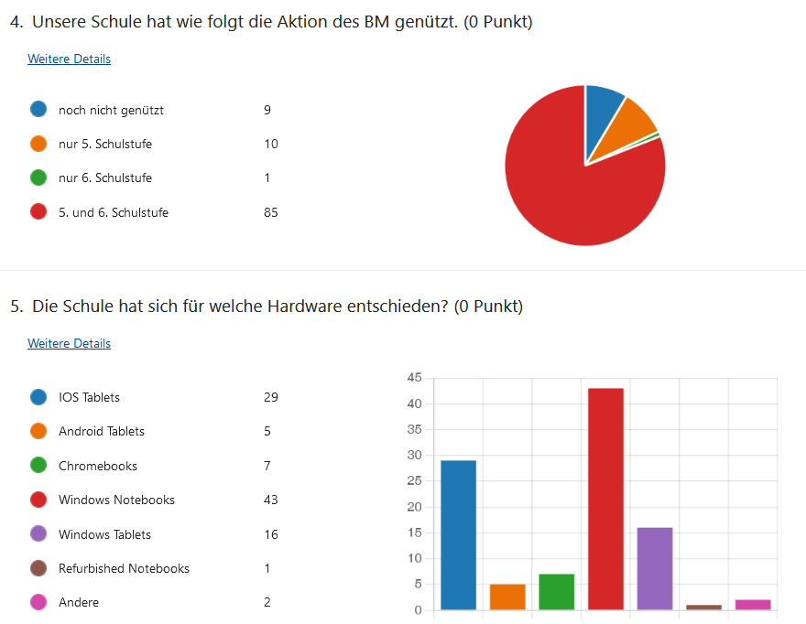
Daten dürften mit den offiziellen Zahlen Übereinstimmen.

Slide 5
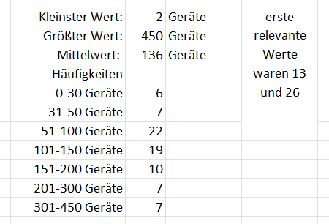
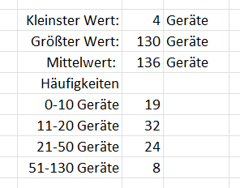
6. Wie viele Geräte für SUS kamen ca. dazu?
7. Wie viele Geräte für LehrerInnen bzw. Klassengeräte kamen ca. dazu?

Slide 6
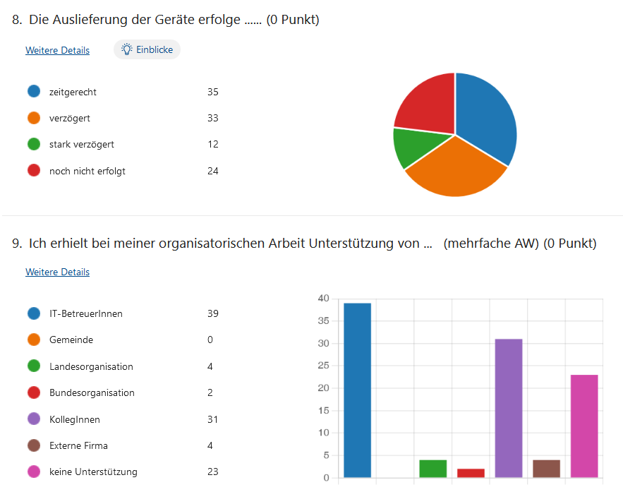

Slide 7
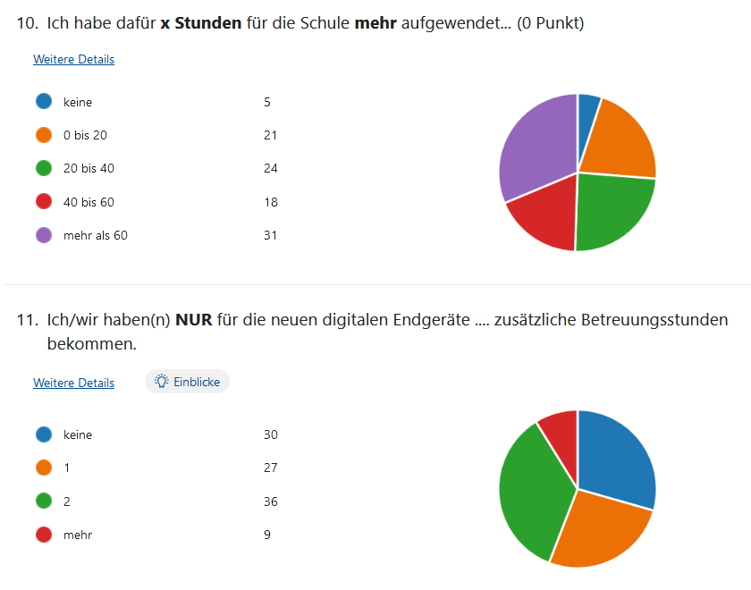

Slide 8
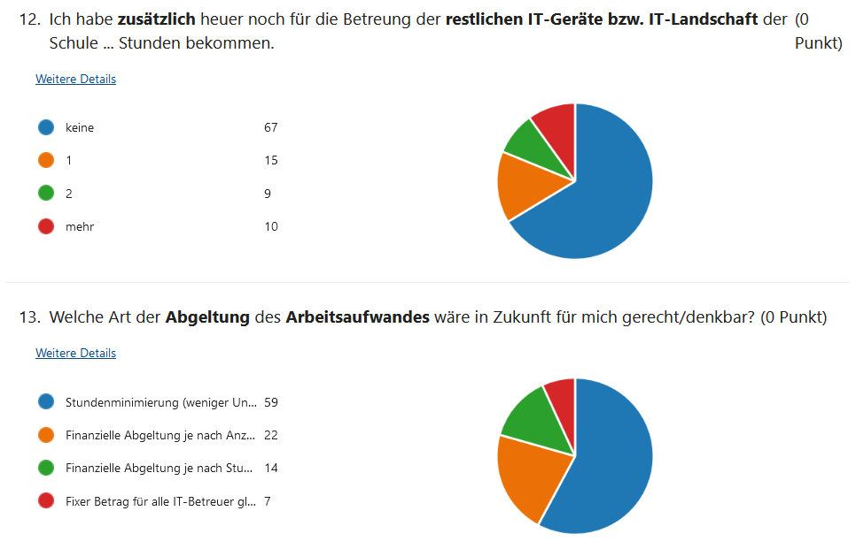

Slide 9
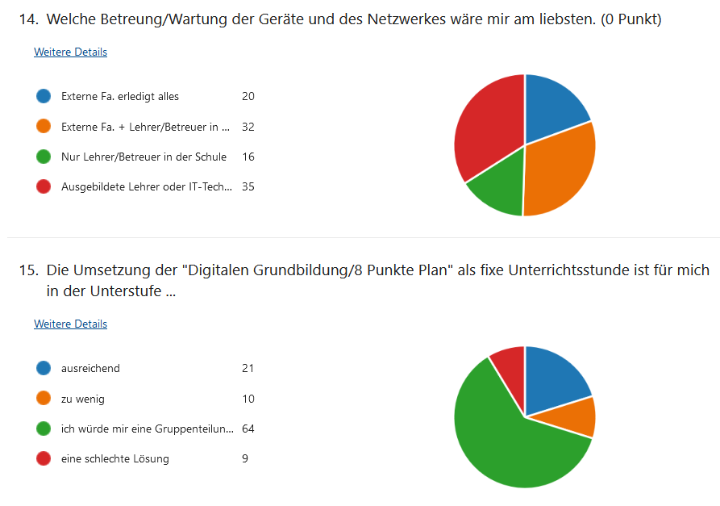

Slide 10
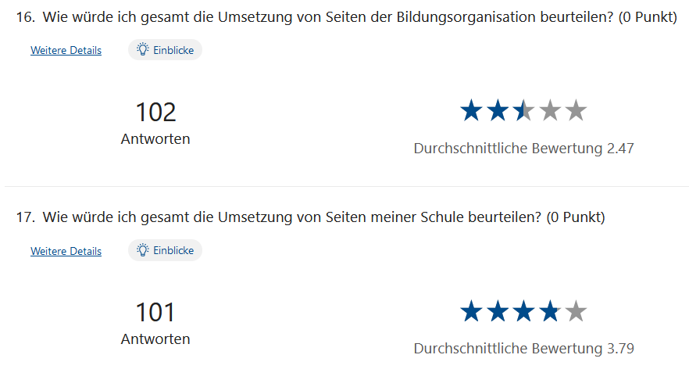

Slide 11
Das BESTE zum Schluss. Zahlreiche (43) Kommentare. KollegInnen,
ich danke für euere Gedanken und denke wir sind uns sehr einig!
:-)
Das Theater mit den Windows Tablets ist zum K,,,
Bessere Stifte fürs iPad!
zu Punkt 9: Mehrfachantwort nicht möglich - da Tirol: große Unterstützung durch Regionalbetreuer schon im Vorfeld, mit Schulungen und persönlicher Betreuung beim Einrichten der MDM-Lösung, bin selbst IT-Kustode an mehreren Schulen, Austausch mit Kollegen anderer Schulen jederzeit möglich, man fühlt sich nicht alleingelassen, denn gerade in den ersten Wochen war man "offizieller" und einziger Support für mehr als 100 Schüler, Eltern, Lehrpersonen, die mit allen (und damit meine ich wirklich allen) Fragen zu Tag- und Nachtzeiten antanzten - von eigenen App-Wünschen, Kindersicherungen, persönliche Einschaltzeiten, Anfragen zu vergessenen, selbst Stunden zuvor ausgewählten Passwörtern, usw.
Zu wenig technischer Support
Laptopinitiative ist zu bald. Ab der 3. Klasse Unterstufe würde es mehr Sinn machen!
Leistungsstärkere Geräte als Auswahl
digitale Endgeräte können nicht diverse Defizite der SuS aufholen
Windows-Tablets noch nicht geliefert, daher heuer wenig Aufwand...

Slide 12
Bei uns läuft es super! IPads können toll im Unterricht eingebunden werden. Eine andere Tastatur wäre wünschenswert.
Es ist ein Skandal, was hier abgeht und was den Lehrerinnen zugemutet wird. Ein sagenhafter Pfusch für den nieman verantwortlich sein will
Musste mir alles selbst beibringen
Stopp von Teams erforderlich. An Pflichtschulen nicht geeignet.
Es gibt leider zu wenig Zeit für dieses Fach und die Betreuer müssen für alles herhalten!
Nur eine L oder L für ~25 SuS für das Fach DG ist komplett sinnbefreit. Diese Stunden sollten zwingend doppelt besetzt werden! Kein Praktisches Fach wird mit 25 Kindern durch geführt! Das aber schon! Zusätzlich fehlt in Wien Intune!
keine Open Source Lösungen, Datenschutz wird ignoriert,
Das neue Pflichtfach war ein wichtiger und längst nötiger Schritt
Es ist jetzt um so viel mehr Arbeit als IT Kustos. Ich weiß nicht wie lange ich da durchhalten will bzw. kann!
Zusätzliche Arbeit sollte unbedingt entsprechend honoriert werden (Überstunden)
Einführung des Unterrichtsfaches "Digitale Grundbildung" erst im Schuljahr 2023/24

Slide 13
Es war heuer ein sehr großer Mehraufwand. Ich hoffe aber, dass sich diese Zeitinvestition in den nächsten Jahren "rechnte."
Ich bin kein IT-Betreuer, sondern nur Lehrerin in der Unterstufe. Meiner Meinung nach sollte jeder Schüler mit einem Notebook (wie in Schweden) ausgestattet werden. Auch jeder Lehrer sollte ein Notebook und ein Tablet vom BMBWF erhalten. Jeder Lehrer sollte Informatik Grundkenntnisse haben. Die Fortbildungen wie MOOKs sind uninteressant, denn ich hatte den Eindruck, dass die Lehrer zu Filmemacher ausgebildet werden. Das BMBWF sollte geeignete Filme in der Eduthek bereitstellen. Mein Eindruck der Eduthek-Filme ist nicht zufriedenstellend.
Wo soll ich anfangen. Die Windows-Tablets - das Projekt verlief bisher suboptimal, die Kommunikation mit den Betroffenen an den Schulen noch schlechter. Vor allem Schweigen. Und die Digitale Grundbildung läuft auch nicht besser an.
Diese Altersgruppe bräuchte überhaupt keine mobilen Endgeräte. Fix verkabelte PC-Räume reichen völlig aus!
Vielleicht sollte man endlich übedenken, welchen Stellenwert digitale Bildung (inkl. Informatik) eigentlich in der Arbeitswelt und in unserer Gesellschaft inzwischen tatsächlich haben und dem auch endlich in der Schule Rechnung tragen (Stichwort Informatik als Freifach)
LehrerInnen sind keine NetzwerktechnikerInnen und sollten für die IT Betreuung (insbesonders in Zeiten von eklatantem LehrerInnenmangel) nicht für diese Aufgaben herangezogen werden.

Slide 14
Bei uns ist es trotz Urgenz immer noch nicht möglich mit den digitalen Endgeräten einen der vorhandenen Drucker zu nutzen,und niemanden interessiert das in der BD!!!
Bildungsministerium hat keine Ahnung von DiGr
Viele Aufgaben werden schlecht vorbereitet an die IT-Betreuer abgewälzt. Die Tauschbörse funktioniert lt. Eltern nicht gut. Der zusätzliche Zeitaufwand ist enorm.
Es ist sehr unangenehm, dass die Geräte bis jetzt nicht ausgeliefert wurden und mehrere Termine bzw Zeitfenster nicht gehalten haben.
Verbesserung der IT und der Internet Anbindung ist erforderlich sowie einen Support auch von der Bildungsdirektion!!!
Ein Tablet ist noch keine Digitalisierung. Und das, was da als "Digitalisierungskonzept" verkauft wird, auch nicht.
Das Pferd wurde von hinten aufgezäumt: Zuerst wurden die Laptops mit einem halben Jahr nach Ankündigung ausgeliefert, jetzt wird in den Ferien (!) vielleicht der Lehrplan beschlossen und im Herbst startet - vielleicht - eine pädagogische Ausbildung im unkoordinierten Kürsliprinzip. Unglaublich!
Der IT Betreuer Holzer war immer erreichbar - top! Die Organisation war teilweise sehr konfus.
Die Geräte (Modell) sollte vor der Entscheidung für eine Geräteklasse feststehen!

Slide 15
Wir lassen uns wie Schafe ohne jegliches Blöken der Gegenwehr aus Angst vor der Obrigkeit und deren Handlangern in der Personalvertretung alle Jahre noch mehr aufladen und wundern uns, warum uns schon lange keiner mehr ernst nimmt.r
Ich werde mich als Kustos an diesem Chaos nicht beteiligen, für diese Arbeit soll ein neuer Kollege / eine neue Kollegin gefunden werden!
Vorher die Infrastruktur und den Bedarf in den Schulen abklären und dann Geräte an die Schulen liefern, nicht umgekehrt!
Das Vorgehen im Ministerium bei der Ausschreibung zeugt von totaler Inkompetenz. Ich kann doch nicht Spezifikationen ausschreiben, die so weit weg vom Stand der heutigen Technik sind, dass nichts funktioniert. Das MS Surface wäre eine pasenede Wahl gewesen!
Internetanbindung ist in dem gesamten Konzept nicht berücksichtigt. Der Informationsfluss ist nicht vorhanden - wir stehen in einer Black Box und bekommen nichts mit.
Wir erhalten die MAC Adressen der neuen Geräte nicht! (die sind nötig um die Beschränkung auf ein Gerät pro Benutzer im WLAN einzurichten). Die müssen wir mit selbst geschriebenen Tools aus den Logfiles vom Radius Server auslesen und den BenutzerInnen zuordnen! Wenn das zentral vom Ministerium mitgeliefert wird = enorme Arbeitserleichterung! Da nicht bereitgestellt vom Ministerium: Denen absolut egal was wir machen, oder (noch schlimmer): Die haben keine Ahnung

Slide 16
Der organisatorische Aufwand vor der Ausgabe der Geräte muss deutlich verringert werden. Das Abgleichen der Sokrates-Daten der Eltern ist extrem mühsam und im Endeffekt völlig unnötig, wenn die AVBs dann nicht einmal automatisch an die hinterlegten E-Mail-Adressen gesendet werden. Auch die Übergabe-Dokumente können bzw. sollten viel leichter auf jede Schule adaptierbar sein. Man musste auf jedem Blatt drei Eintragungen machen. Das ist sehr aufwändig und mühsam. Bitte hier viel mehr automatisieren!
die sollen lieber mal wieder Handschrift lernen und nicht nur Youtube
Herzlichen Dank für eure Kommentare!
Mehr Details unter
www.informatiklehrer.at

